Slide 1

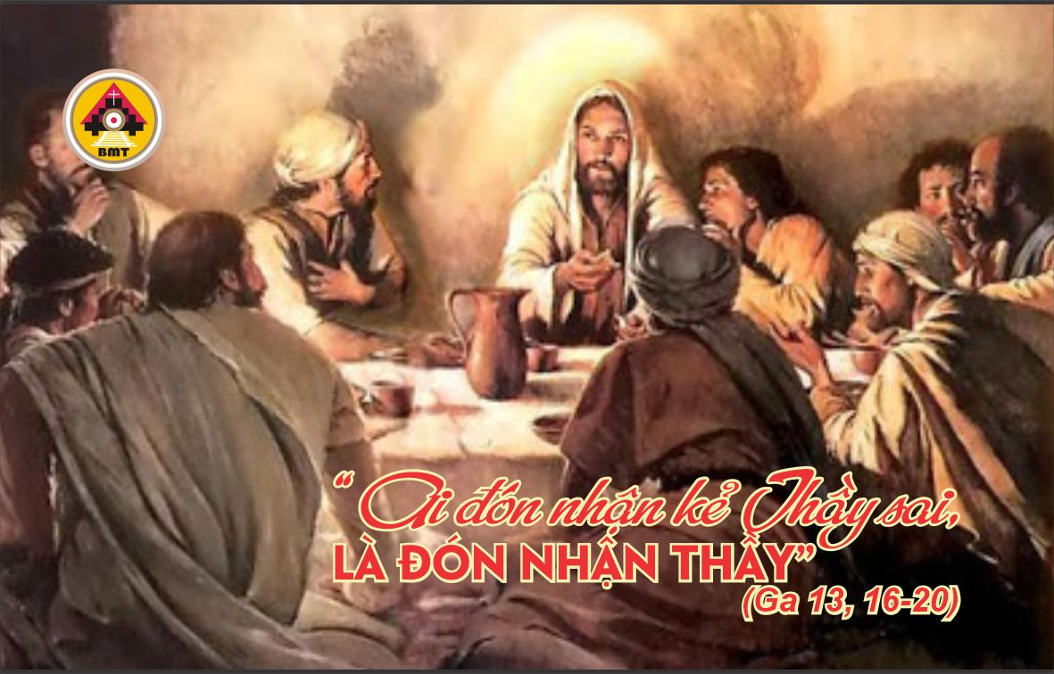

THỨ NĂM TUẦN IV PHỤC SINH

Slide 2
Ca Nhập Lễ
Lạy Chúa, khi Chúa đứng đầu dân tộc tiến ra, Chúa lên đường với họ, và ở trong họ, thì đất rung động và trời vỡ lở – Alleluia.

Slide 3

Bài đọc 1. Cv 13, 13-25
“Bởi dòng dõi Ðavít, Thiên Chúa đã ban Ðức Giêsu làm Ðấng Cứu Ðộ”.
Bài trích sách Công vụ Tông Đồ.

Slide 4
Ðáp: Lạy Chúa, con sẽ ca ngợi tình thương của Chúa tới muôn đời
Đáp ca:
Tv 88, 2-3. 21- 22. 25 và 27

Slide 5
Alleluia, alleluia! – Các con hãy đi giảng dạy muôn dân: Thầy ở cùng các con mọi ngày cho đến tận thế. – Alleluia.
Alleluia: Mt 28, 19 và 20

Slide 6
Phúc Âm: Ga 13, 16-20

Slide 7


Slide 8

Ca Dâng Lễ

Slide 9
Ca Hiệp Lễ
Này đây Ta sẽ ở cùng các con mọi ngày cho đến tận thế – Alleluia.

Slide 10
Ca Kết Lễ

Slide 11
THỨ NĂM TUẦN IV PHỤC SINH

